Slide 1

Đặc điểm của văn bản biểu cảm
GV: Nguyễn Thị Lệ Giang

Slide 2
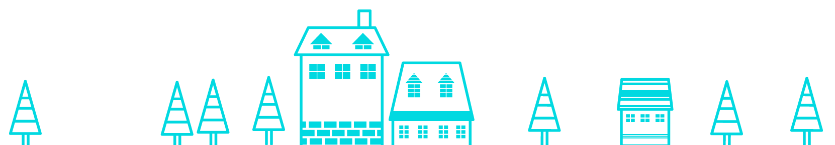



I. Tìm hiểu đặc điểm của văn bản biểu cảm

Slide 3

Ví
dụ
Đọc văn bản “Tấm gương” (SGK – tr84 + 85) và thảo luận (5 phút), trả lời những câu hỏi sau:
01
Bài văn “ Tấm gương” biểu đạt tình cảm gì?
Để biểu đạt tình cảm đó, tác giả đã làm như thế nào?
02
Vì sao tác giả lại mượn hình ảnh tấm gương?
03
Ca ngợi gương là để gián tiếp ca ngợi ai/ cái gì? Đó là cách biểu đạt tình cảm trực tiếp hay gián tiếp?
04
05
Bố cục bài văn gồm có mấy phần? Hãy chỉ ra từng phần?

Slide 4
“Tấm gương”
Bài văn “ Tấm gương” ca ngợi phẩm chất trung thực, ghét sự dối trá.
01
Cách biểu đạt: Tác giả chọn hình ảnh tấm gương, ví tấm gương như người bạn trung thực để ca ngợi.
02
03
Lí do: tấm gương phản chiếu thực mọi vật xung quanh
Ca ngợi gương = ca ngợi người trung thực
04
→ Ẩn dụ tượng trưng
➔ Biểu đạt tình cảm

Slide 5

“Tấm gương”
05
Bố cục bài văn gồm 3 phần:
Mở bài: Giới thiệu phẩm chất trung thực của gương.
Thân bài: 5 phần
Kết bài: Khẳng định, nhấn mạnh phẩm chất trung thực của gương.

Slide 6
Tấm gương luôn trung thực, không giả dối, xu nịnh: “….. gương không bao giờ nói dối…”
Phê phán tính dối trá: “….. ác độc, nịnh hót hớt lẻo, dối trá… bảo trắng là đen, gọi xấu là tốt…”
Mọi người thích soi gương (nhìn lại bản thân mình) → thích sự trung thực:
“….. Không một ai không soi gương…”
Thân bài:
Dẫn chứng về vẻ đẹp phẩm chất con người: Trạng nguyên Mạc Đĩnh Chi; Anh Trương Chi.
Ca ngợi vẻ đẹp hình thức bên ngoài lẫn phẩm chất bên trong: “….một gương mặt đẹp….một tâm hồn đẹp”
➔ Các ý trong phần thân bài liên quan mật thiết với chủ đề, tập trung làm rõ chủ đề.

Slide 7
Đoạn văn sau biểu đạt tình cảm gì?
Tình cảm ấy được biểu đạt trực tiếp hay gián tiếp?
"Mẹ ơi! Con khổ quá mẹ ơi! Sao mẹ đi lâu thế? Mãi không về! Người ta đánh con vì con dám cướp lại đồ chơi của con mà con người ta giằng lấy. Người ta lại còn chửi con chửi cả mẹ nữa! Mẹ xa con, mẹ có biết không?”
→ Biểu đạt sự đau khổ của đứa con bị bắt nạt đang trông chờ mẹ về.
→ Biểu đạt trực tiếp cảm xúc.

Slide 8

Ghi nhớ
Các đặc điểm của văn bản biểu cảm
Mỗi bài văn biểu cảm tập trung biểu cảm 1 tình cảm chủ yếu.
Gián tiếp: Gửi gắm tình cảm, tư tưởng qua hình ảnh có ý nghĩa ẩn dụ, tượng trưng (đồ vật/ loài cây/ hiện tượng)
Cách biểu đạt tình cảm
Trực tiếp: Thổ lộ nỗi niềm, cảm xúc trong lòng qua ngôn từ.

Slide 9
Ghi nhớ
Các đặc điểm của văn bản biểu cảm
Bài văn biểu cảm thường có bố cục ba phần
Mở bài
Thân bài
Kết bài
Tình cảm trong bài văn phải rõ ràng, trong sáng, chân thực thì bài biểu cảm mới có giá trị.

Slide 10
Hãy so sánh mục đích và PTBĐ của văn miêu tả và văn biểu cảm?
 | Miêu tả | Biểu cảm
Mục đích | Tái hiện đặc điểm sự vât | Biểu đạt tình cảm, cảm xúc
PTBĐ | -Tả ( chủ yếu) - Cảm ( thứ yếu) | Cảm ( chủ yếu) Tả ( thứ yếu)

Slide 11





II. Luyện tập

Slide 12

Các văn bản sau thuộc kiểu VB nào?Việc sử dụng kiểu VB ấy đem lại mục đích gì?
Anh đi anh nhớ quê nhà,
Nhớ canh rau muống, nhớ cà dầm tương.
Nhớ ai dãi nắng dầm sương,
Nhớ ai tát nước bên đường hôm nao.
a.
PHIẾU
BÀI
TẬP
Tò vò mà nuôi con nhện,
Đến khi nó lớn, nó quyện nhau đi.
Tò vò ngồi khóc tỉ ti,
Nhện ơi, nhện hỡi, nhện đi đằng nào.
b.
Miệng cười như thể hoa ngâu,
Chiếc khăn đội đầu như thể hoa sen.
c.

Slide 13
Văn bản | Kiểu văn bản | Mục đích giao tiếp
a. | Biểu cảm | Thể hiện tình cảm
b. | Biểu cảm + Tự sự | Trình bày chuỗi sự việc để biểu cảm.
c. | Biểu cảm + Miêu tả | Tái hiện lại hình ảnh để biểu cảm
PHIẾU
BÀI
TẬP

Slide 14

Văn bản “Hoa học trò”
Bài văn thể hiện tình cảm gì?
Việc miêu tả hoa phượng đóng vai trò gì trong bài văn biểu cảm này?
Việc làm bài văn miêu tả hoa phượng ở lớp 6 có khác gì so với việc miêu tả hoa phượng trong bài văn này?
Vì sao tác giả gọi hoa phượng là hoa học trò?

Slide 15
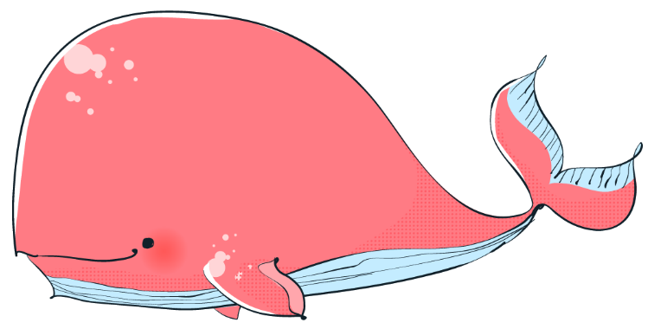
Bài văn bày tỏ nỗi buồn nhớ khi xa trường, rời bạn.
Việc miêu tả hoa phượng giúp bộc lộ tình cảm, cảm xúc: Nỗi buồn nhớ phải chia tay khi hè đến.
Việc miêu tả hoa phượng trong bài văn này nhằm tái hiện sự vật → Gợi rõ hình ảnh hoa phượng
Hoa phượng nở vào dịp kết thúc năm học → Biểu tượng của sự chia li ngày hè đối với học trò
➔ Hoa phượng = hoa học trò.

Slide 16


.
.
Mạch ý của bài văn
Đoạn 1: Nỗi buồn khi sắp phải chia tay.
Đoạn 2: Sự trống vắng khi hè về.
Đoạn 3: Cảm giác cô đơn.
→ Theo mạch cảm xúc

Slide 17


Trực tiếp: Thể hiện nỗi niềm: xa trường, rời bạn buồn xiết bao…
Bài văn biểu cảm trực tiếp hay gián tiếp?
Gián tiếp: Dùng hoa phượng nói hộ lòng người: Phượng nhớ, phượng khóc…

Slide 18
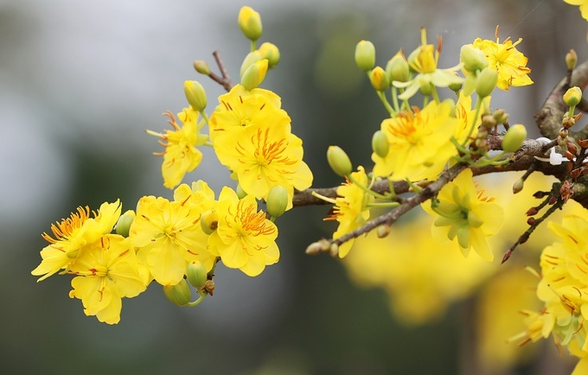


Bằng một đoạn văn ngắn, hãy bày tỏ cảm nghĩ của em về một trong 3 loài hoa sau

Slide 19


Phẩm chất
Gợi ý
Màu sắc
Hương thơm
Ý nghĩa

Slide 20

Tạm biệt các em!

